Slide 1




मार्केट सहभागिता की अगली पीढ़ी का इन्फ्रास्ट्रक्चर
01
RIFT
मार्केट सहभागिता की अगली पीढ़ी का इन्फ्रास्ट्रक्चर।
ट्रेड करें। सहभागिता करें। विकास करें।
सेल्फ-कस्टोडियल · इंटेलिजेंट · ग्लोबल
Hyperliquid द्वारा संचालित
RIFT — मार्केट सहभागिता की अगली पीढ़ी का इन्फ्रास्ट्रक्चर।

Slide 2

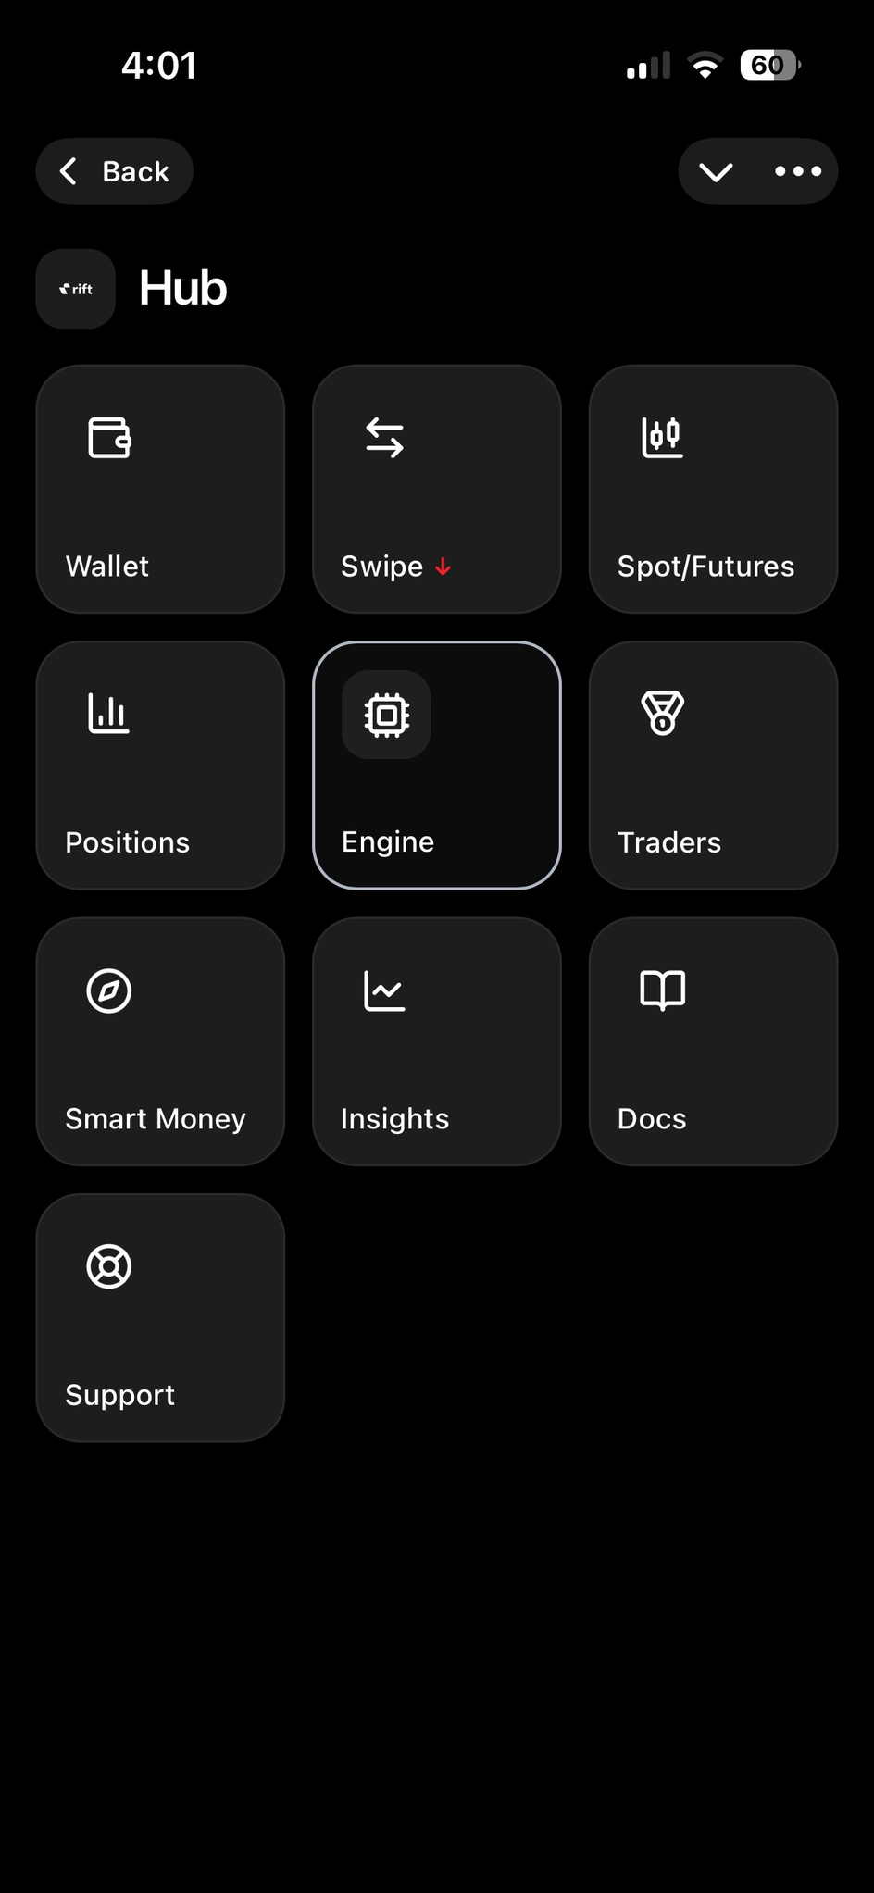
RIFT का परिचय
02
एक इन्फ्रास्ट्रक्चर।
सहभागिता के अनेक तरीके।
RIFT एकीकृत इन्फ्रास्ट्रक्चर के माध्यम से मार्केट सहभागिता के विभिन्न रूपों को एक साथ लाता है।
सीखने और मैनुअल ट्रेडिंग से लेकर ऑटोमेटेड एक्ज़ीक्यूशन, पोर्टफोलियो-आधारित सहभागिता, रिवॉर्ड्स और भविष्य में कैपिटल एक्सेस तक।
एक प्लेटफ़ॉर्म।
सहभागिता के अनेक वातावरण।
RIFT — मार्केट सहभागिता की अगली पीढ़ी का इन्फ्रास्ट्रक्चर।

Slide 3

हमारे दूरदर्शी CEO से मिलिए
03
SHAVEZ AHMED SIDDIQUI
संस्थापक · फिनटेक दूरदर्शी · ब्लॉकचेन इनोवेटर
RIFT के केंद्र में ऐसे वित्तीय इन्फ्रास्ट्रक्चर का विज़न है जो आधुनिक मार्केट सहभागिता को अधिक सुलभ, संरचित और टेक्नोलॉजी-आधारित बनाता है।
विज़न
एक दीर्घकालिक, स्केलेबल इकोसिस्टम बनाना, जहाँ टेक्नोलॉजी व्यापक सहभागिता को सक्षम बनाए और ऐसा इन्फ्रास्ट्रक्चर तैयार करे जिसके माध्यम से समुदाय साथ-साथ विकास कर सके।
मिशन
मिशन: इन्फ्रास्ट्रक्चर का निर्माण करें। एक्सेस का विस्तार करें। सहभागिता के बेहतर तरीके बनाएँ।
RIFT — मार्केट सहभागिता की अगली पीढ़ी का इन्फ्रास्ट्रक्चर।

Slide 4
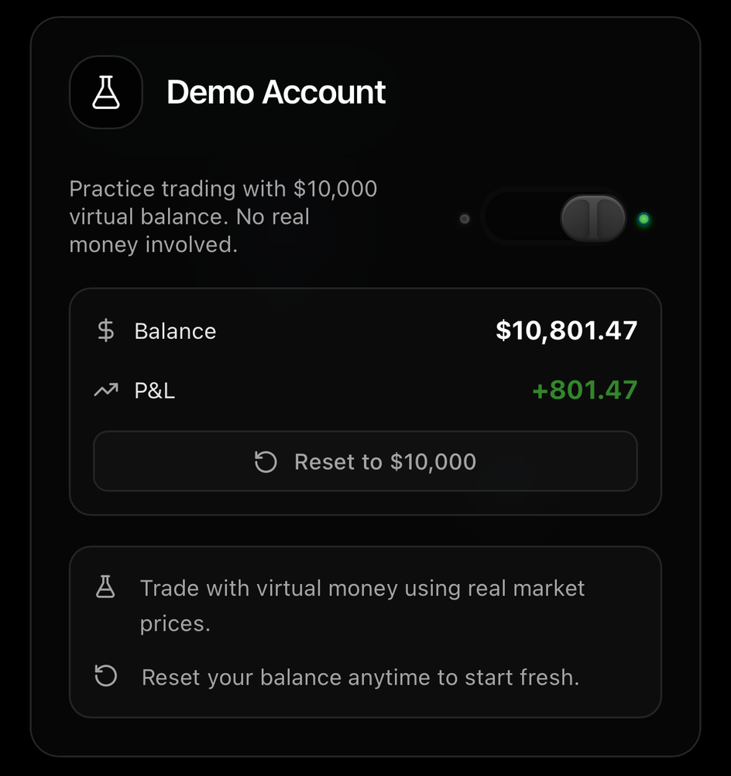
मुफ़्त डेमो अकाउंट
04
अभ्यास से शुरुआत करें। समझ के साथ ट्रेड करें।
हर नया RIFT यूज़र $10,000 के वर्चुअल डेमो अकाउंट से शुरुआत कर सकता है।
वास्तविक कैपिटल की आवश्यकता नहीं है।
आप क्या कर सकते हैं
• RIFT इंटरफ़ेस का अनुभव लें
• मार्केट सहभागिता का अभ्यास करें
• ट्रेडिंग आइडियाज़ का परीक्षण करें
• एक्ज़ीक्यूशन का अनुभव लें
• लाइव होने से पहले सीखें
• आवश्यकता पड़ने पर अपना वर्चुअल बैलेंस रीसेट करें
$10,000
पहले अभ्यास करें। आत्मविश्वास के साथ सहभागिता करें।
वर्चुअल ट्रेडिंग कैपिटल
RIFT — मार्केट सहभागिता की अगली पीढ़ी का इन्फ्रास्ट्रक्चर।

Slide 5

RIFT SWIPE
05
आसान निर्णय। तेज़ एक्ज़ीक्यूशन।
RIFT Swipe ट्रेड चयन को एक सरल और सहज इंटरैक्शन में बदल देता है।
यह कैसे काम करता है
बायाँ
दायाँ
स्किप करें
एक्ज़ीक्यूट करें
एक समय में एक अवसर।
हर निर्णय के लिए जटिल ट्रेडिंग टर्मिनल में जाने के बजाय, Swipe तेज़ मार्केट इंटरैक्शन पर आधारित एक केंद्रित वातावरण बनाता है।
RIFT — मार्केट सहभागिता की अगली पीढ़ी का इन्फ्रास्ट्रक्चर।

Slide 6
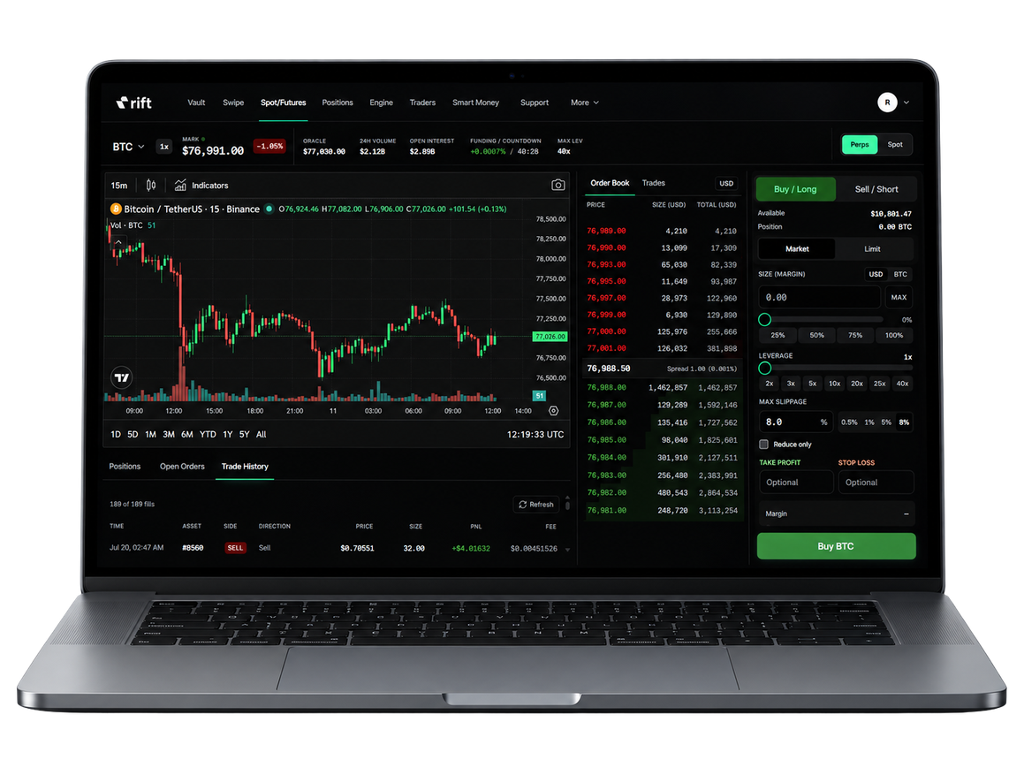
SPOT/FUTURES
06
मैनुअल ट्रेडिंग टर्मिनल के माध्यम से सटीकता के साथ ट्रेड करें।
Spot या Perps चुनें, Market और Limit ऑर्डर्स के बीच स्विच करें, और एक ही इंटरफ़ेस से leverage, slippage, Take Profit और Stop Loss प्रबंधित करें।
सटीक। लचीला। एक्ज़ीक्यूट करें।
RIFT — मार्केट सहभागिता की अगली पीढ़ी का इन्फ्रास्ट्रक्चर।

Slide 7

RIFT SMART MONEY
07
केवल ट्रेड्स नहीं, पोर्टफोलियो के बारे में सोचें।
RIFT Smart Money मार्केट सहभागिता के लिए एक व्यापक दृष्टिकोण प्रस्तुत करता है।
केवल व्यक्तिगत एंट्री और एग्ज़िट पर ध्यान देने के बजाय, Smart Money Trading Books के आधार पर बनाया गया है।
TRADING BOOKS
MIRROR WALLETS
एक संरचित वातावरण, जहाँ कैपिटल सहभागिता को पोर्टफोलियो स्तर पर देखा जा सकता है।
प्रत्येक Trading Book को सपोर्ट करने वाला समर्पित इन्फ्रास्ट्रक्चर, जो सहभागिता के वातावरणों के बीच अलगाव बनाए रखता है।
RIFT — मार्केट सहभागिता की अगली पीढ़ी का इन्फ्रास्ट्रक्चर।

Slide 8
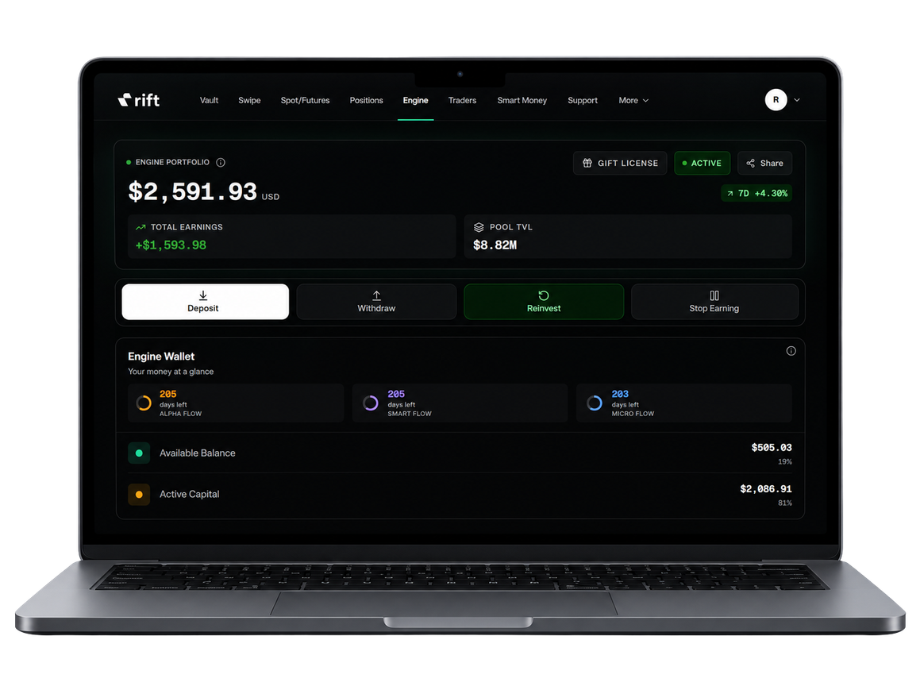
RIFT AUTOMATED TRADING ENGINE
08
संरचित सहभागिता।
ऑटोमेटेड एक्ज़ीक्यूशन।
RIFT Auto Engine उन प्रतिभागियों के लिए बनाया गया है जो लगातार मैनुअल एक्ज़ीक्यूशन के बजाय पहले से निर्धारित ऑटोमेटेड साइकल्स के माध्यम से मार्केट सहभागिता चाहते हैं।
यह Engine संरचित एक्ज़ीक्यूशन वातावरणों को ऑटोमेटेड सहभागिता इन्फ्रास्ट्रक्चर के साथ जोड़ता है।
मुख्य आधार
ऑटोमेटेड एक्ज़ीक्यूशन
संरचित साइकल्स
निरंतर सहभागिता
कैपिटल दक्षता
कम मैनुअल हस्तक्षेप।
अधिक संरचित सहभागिता।
RIFT — मार्केट सहभागिता की अगली पीढ़ी का इन्फ्रास्ट्रक्चर।

Slide 9

AUTO ENGINE FLOWS
09
तीन FLOWS। एक ऑटोमेटेड ENGINE।
कम कैपिटल एलोकेशन से शुरुआत करने वाले प्रतिभागियों के लिए बनाया गया।
01 — MICRO FLOW
02 — SMART FLOW
03 — ALPHA FLOW
एंट्री: $100
एंट्री: $500
एंट्री: $1,000
बड़े संरचित एलोकेशन की तलाश करने वाले प्रतिभागियों के लिए बनाया गया।
Engine के भीतर सबसे अधिक एलोकेशन वाले वातावरण की तलाश करने वाले प्रतिभागियों के लिए बनाया गया।
इसे उन प्रतिभागियों के लिए डिज़ाइन किया गया है जो इंजन के भीतर सबसे ज़्यादा एलोकेशन वाला एनवायरनमेंट चाहते हैं।
ENGINE की संरचना
365-दिन का वातावरण
24-घंटे के सहभागिता साइकल्स
$11 से कैपिटल लॉक — कोई निर्धारित ऊपरी सीमा नहीं
*टार्गेट बदल सकते हैं और इसकी गारंटी नहीं है। सहभागिता में मार्केट जोखिम शामिल है।
RIFT — मार्केट सहभागिता की अगली पीढ़ी का इन्फ्रास्ट्रक्चर।

Slide 10
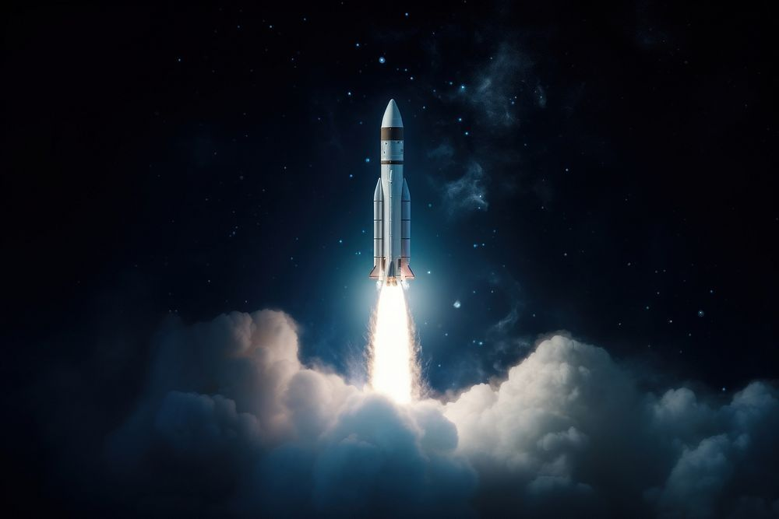
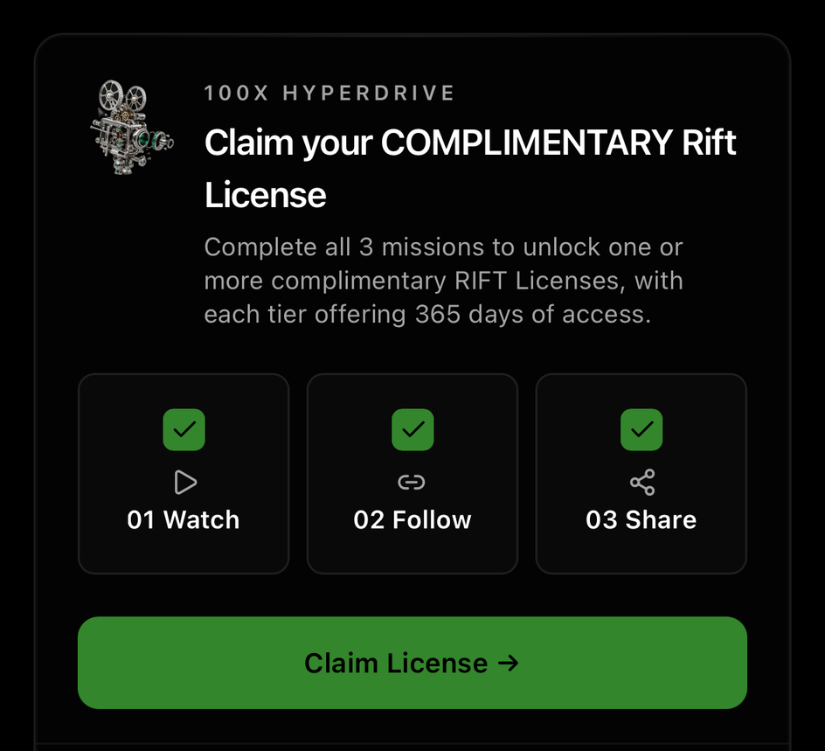
100X HYPERDRIVE CAMPAIGN
10
RIFT 100X HYPERDRIVE
सीमित समय का अवसर
Auto Engine का आपका प्रवेशद्वार।
100X HYPERDRIVE एक सीमित समय का ऑनबोर्डिंग अवसर है, जिसे Auto Engine सक्रिय करने से पहले यूज़र्स को RIFT इकोसिस्टम से परिचित कराने के लिए बनाया गया है।
RIFT — मार्केट सहभागिता की अगली पीढ़ी का इन्फ्रास्ट्रक्चर।

Slide 11
कॉम्प्लिमेंटरी लाइसेंस प्राप्त करें
11
तीन मिशन पूरे करें
अपग्रेड का अवसर
01 — देखें और सीखें 🎬
आवश्यक RIFT कंटेंट पूरा करें और जानें कि इकोसिस्टम कैसे काम करता है।
100X HYPERDRIVE campaign के दौरान, मौजूदा Micro Flow या Smart Flow वाले यूज़र्स Alpha Flow में अपग्रेड कर सकते हैं।
सीमित समय का campaign। पात्रता और लागू शर्तें प्रभावी होंगी।
02 — फ़ॉलो करें और जुड़ें 🔗
आधिकारिक RIFT चैनल्स को फ़ॉलो करें और प्रोडक्ट अपडेट्स, घोषणाओं तथा कम्युनिटी से जुड़े रहें।
03 — वायरल बनें 🚀
अपना पर्सनलाइज़्ड RIFT Welcome Card प्राप्त करें और इसे अपने नेटवर्क के साथ शेयर करें।
कॉम्प्लिमेंटरी लाइसेंस अनलॉक हुआ
अपना कॉम्प्लिमेंटरी RIFT Auto Engine License प्राप्त करें।
चुनें:
Micro Flow · Smart Flow · Alpha Flow या तीनों चुनें।
RIFT — मार्केट सहभागिता की अगली पीढ़ी का इन्फ्रास्ट्रक्चर।

Slide 12
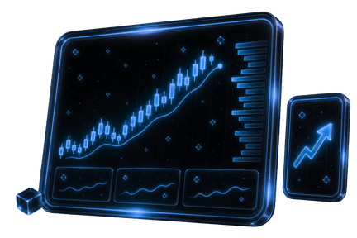
PROP TRADING — जल्द आ रहा है
12
सिद्ध प्रदर्शन से कैपिटल एक्सेस तक।
Prop Trading को ट्रेडर्स के मूल्यांकन, जोखिम प्रबंधन और मापनीय प्रदर्शन के आधार पर ट्रेडिंग कैपिटल एलोकेट करने के लिए एक संरचित इन्फ्रास्ट्रक्चर के रूप में बनाया जा रहा है।
मूल्यांकन करें
योग्य बनें
एलोकेट करें
  संरचित चुनौतियाँ
  ट्रेडिंग प्रदर्शन
  जोखिम अनुशासन
  ड्रॉडाउन नियंत्रण
  पोज़िशन सीमाएँ
  निरंतरता मेट्रिक्स
  कैपिटल एक्सेस
  निर्धारित जोखिम पैरामीटर्स
  ट्रेडिंग इन्फ्रास्ट्रक्चर
विस्तार करें
  प्रदर्शन-आधारित प्रगति
  बड़े कैपिटल अवसर
  उन्नत ट्रेडिंग वातावरण
जल्द आ रहा है!
RIFT — मार्केट सहभागिता की अगली पीढ़ी का इन्फ्रास्ट्रक्चर।

Slide 13

RIFT REFERRAL SYSTEM
13
अपने नेटवर्क में लाई गई गतिविधि से कमाएँ।
अपना यूनिक RIFT रेफ़रल लिंक शेयर करें। इसके माध्यम से साइन अप करने वाला हर व्यक्ति आपके नेटवर्क का हिस्सा बन जाता है, जिससे उनकी योग्य गतिविधि पर लगातार रेफ़रल रिवॉर्ड्स का आधार बनता है।
मैनुअल ट्रेडिंग फ़ीस
ऑटो ट्रेडिंग सफलता फ़ीस
आपका रेफ़रल डैशबोर्ड
L1 — 25%
L2 — 6.25%
L3 — 1.56%
L4 — 0.39%
L5 — 0.09%
L1 — 50%
L2 — 25%
L3 — 12.5%
L4 — 6.25%
L5 — 3.12%
ट्रैक करें:
• नेटवर्क ग्रोथ
• कमाई का विवरण
• दैनिक कमाई
• इनवाइट ट्रेंड्स
• रेफ़रल गतिविधि
अधिकतम 5 स्तर तक
योग्य डाउनलाइन ट्रेडिंग गतिविधि से लगातार रेफ़रल आय अर्जित करें।
RIFT — मार्केट सहभागिता की अगली पीढ़ी का इन्फ्रास्ट्रक्चर।

Slide 14
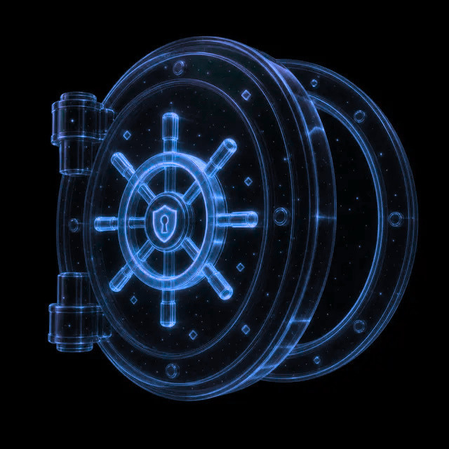
RIFT X9 REWARDS
14
9 रिवॉर्ड पूल्स। स्पष्ट पात्रता। पारदर्शी वितरण।
व्यक्तिगत RIFT Engine यील्ड और संतुलित टीम प्रदर्शन, दोनों को मान्यता देने के लिए बनाया गया रिवॉर्ड स्तर।
यह कैसे काम करता है:
- व्यक्तिगत Engine यील्ड + कमज़ोर टीम की यील्ड के आधार पर योग्य बनें
- सबसे मज़बूत डायरेक्ट टीम को टीम गणना से हटा दिया जाता है
- यूज़र्स केवल अपने सबसे ऊँचे योग्य पूल में प्रवेश करते हैं
- रिवॉर्ड्स की जाँच 1, 11 और 21 तारीख को की जाती है
- योग्य यूज़र्स अपने पूल बैलेंस को समान रूप से साझा करते हैं
बनाएँ। योग्य बनें। रिवॉर्ड पाएँ।
RIFT — मार्केट सहभागिता की अगली पीढ़ी का इन्फ्रास्ट्रक्चर।

Slide 15
पारदर्शी फ़ीस संरचना
15
स्पष्ट फ़ीस। कोई छिपी जटिलता नहीं।
फ़ीस
राशि
उद्देश्य
अकाउंट एक्टिवेशन
$10
एक बार का अकाउंट एक्टिवेशन और Vault एक्सेस
Bridge फ़ीस
0.5%
डिपॉज़िट और विड्रॉल, साथ में लागू नेटवर्क गैस लागत
ट्रेडिंग फ़ीस
0.1%
समर्थित ट्रेडिंग वातावरणों में एक्ज़ीक्यूशन
Auto Engine सफलता फ़ीस
यील्ड का 20%
केवल Auto Engine के माध्यम से उत्पन्न यील्ड पर लागू
X9 Rewards Pool Allocation
यील्ड का 9%
नौ X9 रिवॉर्ड पूल्स में आवंटित
आपको हमेशा पता होना चाहिए कि आप किस चीज़ के लिए भुगतान कर रहे हैं।
स्पष्ट एक्टिवेशन। स्पष्ट सेटलमेंट। स्पष्ट ट्रेडिंग। प्रदर्शन-संबंधी फ़ीस में स्पष्टता।
डिज़ाइन से ही पारदर्शी।
मूल सिद्धांत
RIFT — मार्केट सहभागिता की अगली पीढ़ी का इन्फ्रास्ट्रक्चर।

Slide 16

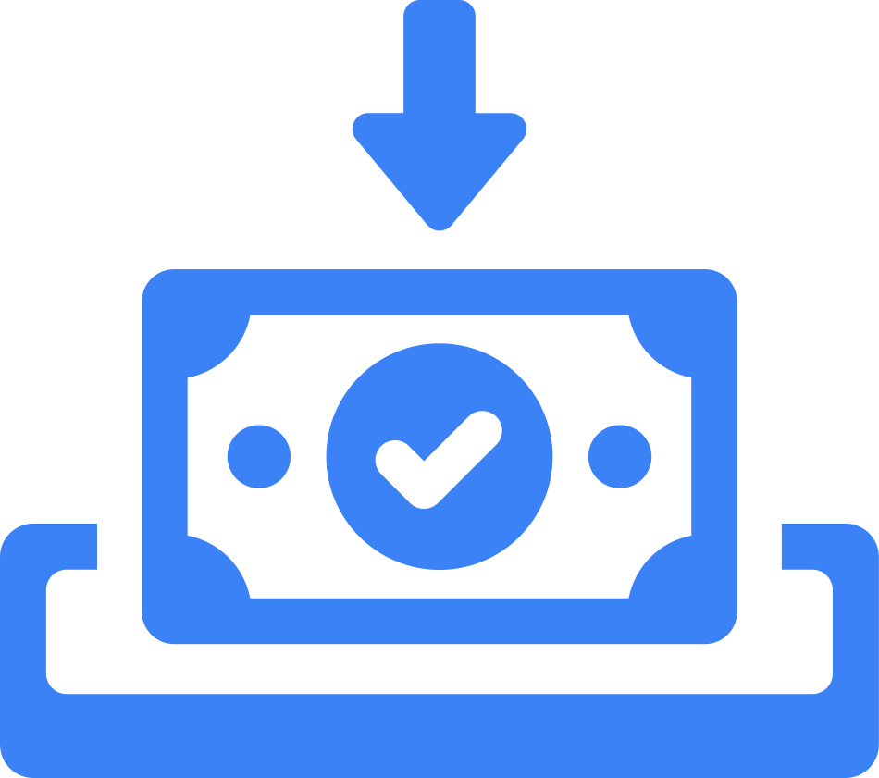


RIFT GROWTH JOURNEY
16
आपकी RIFT GROWTH JOURNEY
01 — मुफ़्त डेमो से शुरुआत करें
02 — अपना कॉम्प्लिमेंटरी लाइसेंस प्राप्त करें
$10,000 वर्चुअल फ़ंड्स के साथ अपना RIFT डेमो अकाउंट खोलें।
लाइव होने से पहले अभ्यास करें।
100X HYPERDRIVE मिशन पूरे करें और अपना कॉम्प्लिमेंटरी Auto Engine License प्राप्त करें।
चुनें: Micro · Smart · Alpha या तीनों flows चुनें।
03 — अपनी कैपिटल जमा करें
04 — अपना रेफ़रल लिंक शेयर करें
अपने चुने हुए Engine वातावरण में फ़ंड जमा करें।
संरचित 24-घंटे के साइकल्स के माध्यम से सहभागिता करें और लागू साइकल तथा प्लेटफ़ॉर्म शर्तों के अनुसार विड्रॉल करें।
अपने यूनिक RIFT रेफ़रल लिंक का उपयोग करके दूसरों को आमंत्रित करें।
नेटवर्क गतिविधि से योग्य रिवॉर्ड्स कमाएँ।
05 — अपना नेटवर्क बढ़ाएँ
अपना नेटवर्क बनाएँ। Level Income अर्जित करें।
X9 Rewards system में सहभागिता करें।
सीखें। सहभागिता करें। विकास करें।
RIFT — मार्केट सहभागिता की अगली पीढ़ी का इन्फ्रास्ट्रक्चर।

Slide 17

धन्यवाद
17
RIFT
धन्यवाद
ट्रेडिंग के भविष्य में आपका स्वागत है!
सीखें| ट्रेड करें| विकास करें।
RIFT
मार्केट सहम्भागिता की अगली पीडो का इन्साद्यद्यरा

